Slide 1
Filtrage en électronique : Analogique et Numérique
Leçon de Physique
Niveau : Licence 1

Slide 2
Prérequis :
Composants électroniques classiques et impédances complexes
Notion d’intensité acoustique
Notation complexe
Fonction log
Transformée de Fourier et spectre
Echantillonnage

Slide 3
Chaîne HIFI :
Données constructeur :
Sons graves : 20 Hz – 150 Hz
Sons médiums : 150 Hz – 2 kHz
Sons aigus : 2 kHz – 20 kHz
Comment faire pour respecter ces conditions imposées ?

Slide 4
Son aigu
Filtre passe-haut
S
I
G
N
A
L
Son médium
Filtre passe-bande
Son grave
Filtre passe-bas

Slide 6
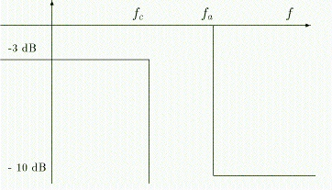
Intensité
150 Hz
1 kHz
f (échelle
logarithmique)
Imax
Imin

Slide 8
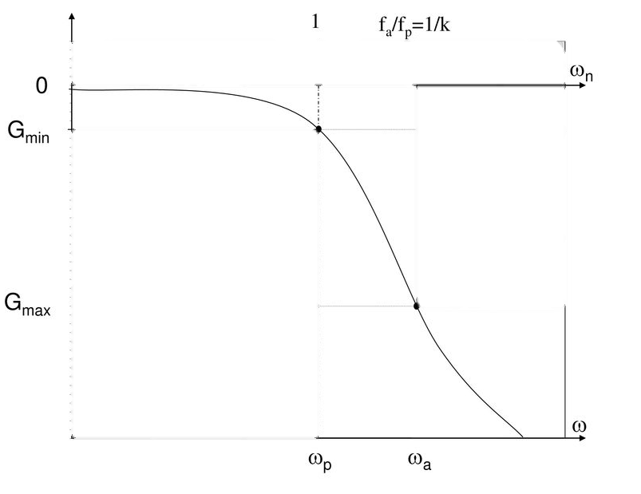
G
150 Hz
1 kHz
f
f

Slide 10
 | Basses fréquences $$ω≪ ω_{0}$$ $$x→0$$ | Hautes fréquences $$ω≫ω_{0}$$ $$x→∞$$ | Point particulier $$ω=ω_{0}$$ $$x=1$$
 | $$→jx$$ | $$→1$$ | $$\frac{j}{1+j}$$
$$H(jω)$$ | $$→x$$ | $$→1$$ | $$\frac{1}{\sqrt{2}}$$
$$G_{dB}$$ | $$→20log⁡(x)$$ | $$→0$$ | $$−20\log\left(\sqrt{2}\right)=−3dB$$
$$φ$$ | $$→\frac{π}{2}$$ | $$→0$$ | $$\frac{π}{4}$$
$$H\left(jω\right)$$

Slide 11
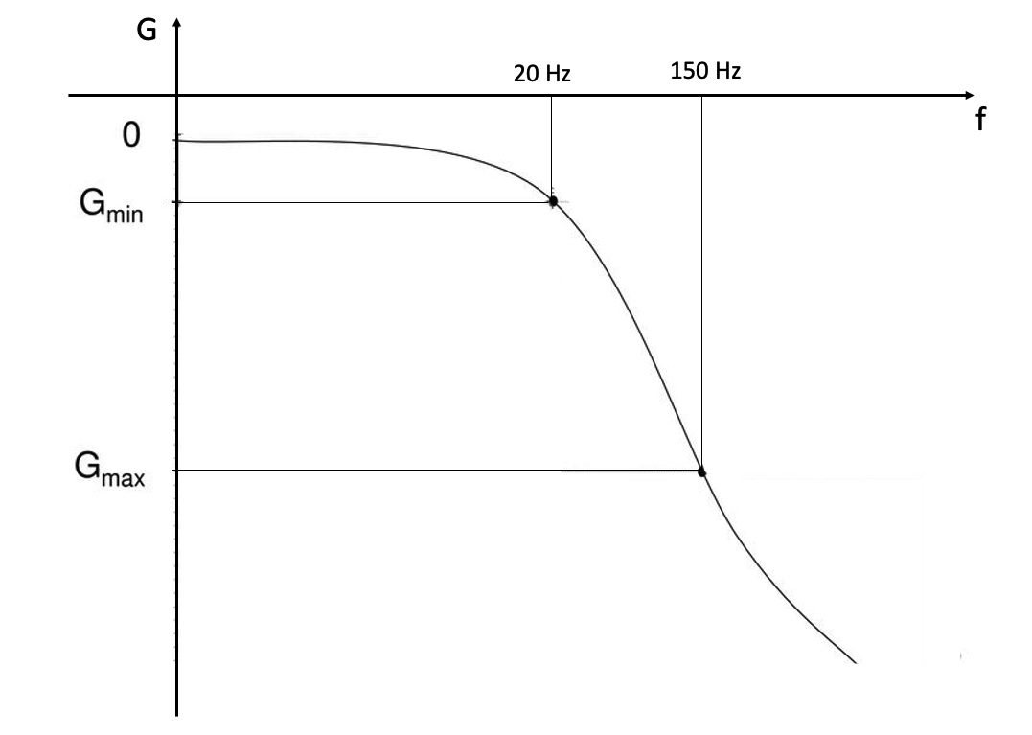
150 Hz
2 kHz

Slide 13
 | Basses fréquences $$ω≪ ω_{0}$$ $$x→0$$ | Hautes fréquences $$ω≫ω_{0}$$ $$x→∞$$ | Point particulier $$ω=ω_{0}$$ $$x=1$$
 | $$→\frac{jx}{Q}$$ | $$→\frac{1}{jQx}$$ | $$1$$
$$H(jω)$$ | $$→\frac{x}{Q}$$ | $$→\frac{1}{Qx}$$ | $$1$$
$$G_{dB}$$ | $$→20\log\left(x\right)−20log⁡(Q)$$ | $$→−20\log\left(x\right)−20log⁡(Q)$$ | $$0$$
$$φ$$ | $$→\frac{π}{2}$$ | $$→−\frac{π}{2}$$ | $$0$$
$$H\left(jω\right)$$

Slide 14
$$−20log⁡(Q_{2})$$
150 Hz
2 kHz
Gmax
$$−20log⁡(Q_{1})$$
Gmin
$$Q_{1}>1 ; Q_{2}<1$$

Slide 16
Montage moyenneur : filtre passe-bas de pulsation de coupure petite
Montage intégrateur : filtre passe-bas d’ordre 1 de pulsation de coupure $ω_{c}≪ω_{fondamental}$
Montage dérivateur : filtre passe-haut d’ordre 1 de pulsation de coupure $ω_{c}≫$la plus grande pulsation du signal

